Slide 1


Slide 2

Pourquoi
Faible niveau d’éducation de la population active de Rotterdam
Taux d'abandon scolaire élevé et faible taux de réussite aux examens scolaires
Les diplômés quittent Rotterdam

Slide 3

ACADÉMIE DE ROTTERDAM
Collaboration entre l’Université de Rotterdam, une université de sciences appliquées et deux établissements d’enseignement professionnel.
Débuts en septembre 2011
Indépendance par rapport aux autres facultés de l’université
12 programmes d’Associate degree (diplôme sur 2 ans) allant des arts à la technologie en passant par les soins de santé
Près de 2700 étudiants en 2017

Slide 4

Communication chaleureuse et
activité de conseil intensive
Alignement minutieux sur le niveau d’entrée
Programme éducatif et orientation professionnelle
Accompagner les étudiants lors de l’acquisition des compétences
Faire en sorte que les étudiants se sentent chez eux

Slide 5
Facteurs de succès essentiels
Généraux
Spécifiques
Collaboration intensive avec des entreprises et des organisations
Souplesse de l’organisation et des méthodes d’enseignement : structure modulaire, apprentissage mixte et apprentissage sur le tas
Contenus flexibles des programmes
Engagement et soutien de la direction
Collaboration avec les universités régionales pour l’enseignement professionnel, y compris au niveau directionnel
Collaboration avec les programmes de licence correspondants : lecteurs, programmes de cours et jurys d’examens
Sensibilisation des employeurs potentiels de diplômés

Slide 6
Principaux thèmes de l'académie de Rotterdam
Les programmes d’Associate degree sont développés en étroite collaboration avec toutes les parties prenantes.
La Rotterdam Academy s’adresse à un unique groupe d’étudiants qui n’ont pas la possibilité de suivre un enseignement continu (nouveau groupe cible).
L'académie de Rotterdam est un exemple pour le reste des Pays-Bas pour sa structure collaborative entre enseignement secondaire et enseignement supérieur
Les titulaires d’un Associate degree répondent à des besoins évidents du marché du travail.

Slide 7
Profil de l’étudiant Ad
L’étudiant Ad :
N’avait pas l’intention de suivre de nouvelles études, mais...
Il est décidé, enthousiaste et dynamique parce qu’en deux ans....
Capacités d'apprentissage : principalement en FAISANT
Vaste panel de cultures, de régions et de niveaux.

Slide 8
Programme d’étude
Programme centré sur la pratique et respectant des échéances de projet
Organisation et ateliers en petit nombre
Accompagnement des étudiants lors de l’acquisition des compétences
Espace pour le développement continu des sujets
Lecteurs issus de l’enseignement secondaire et supérieur
Les contenus pratiques des programmes sont liés à des entreprises ou des secteurs professionnels

Slide 9
Ad en perspective

Slide 10

Résultats
2011 | 2012 | 2013 | 2014 | 2015 | 2016
Nouveaux étudiants | Nouveaux étudiants | Nouveaux étudiants | Nouveaux étudiants | Nouveaux étudiants | Nouveaux étudiants
190 | 475 | 761 | 990 | 1033 | 1170
Diplômés | Diplômés | Diplômés | Diplômés | Diplômés
107 (56%) | 272 (57%) | 379 (50%) | 409 (41%)
Abandons | Abandons | Abandons | Abandons | Abandons
74 (39%) | 161 (34%) | 285 (38%) | 339 (34%) | 289 (28%)
Réussite maximale 61% | Réussite maximale 66% | Réussite maximale 62% | Réussite maximale 66% | Réussite maximale 72%

Slide 11
Étudiants
Étudiants du programme de licence
Diplômés | 2013-2014 | 71 | 32%
 | 2014-2015 | 112 | 26%
 | 2015-2016 | 122 | 30%

Slide 12

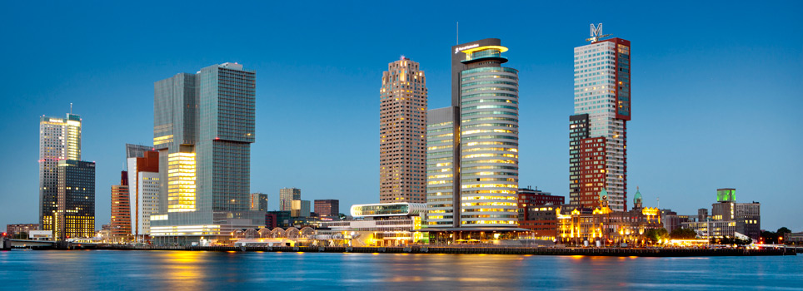
Centre de développement de la force de travail
« Au centre de développement de la force de travail de la RAC, nous améliorons, intensifions et organisons la collaboration avec la communauté professionnelle afin d’être en mesure, au terme de 2 années d’étude, de fournir au marché du travail, des diplômés polyvalents et orientés sur les résultats qui s’adaptent sans problème à la pratique professionnelle et sont pleinement opérationnels dès l’obtention de leur diplôme »

Slide 13
Futur du WDC (centre de développement de la force de travail)
Développer la collaboration entre les entreprises de formation professionnelle et les universités pour l’enseignement professionnel.
Faire du WDC le laboratoire de la ville pour les PME de Rotterdam
Le WDC comme promoteur du niveau Associate degree dans la communauté professionnelle
Future de l’Académie de Rotterdam
École indépendante pour les programmes de niveau 5
Un exemple à suivre au plan national
Approvisionner le marché du travail de Rotterdam
Offrir une vaste gamme de programmes d’étude à temps partiel

Slide 14
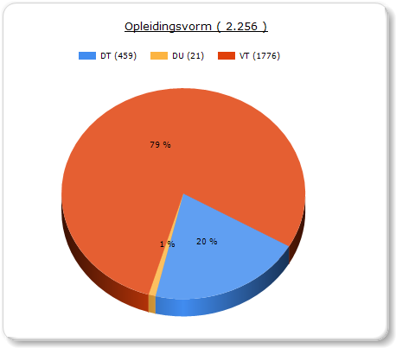
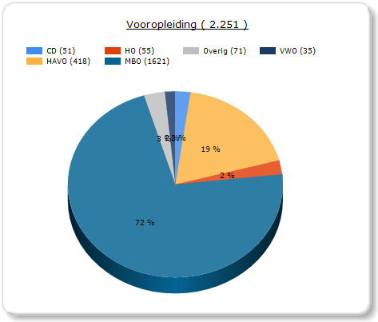
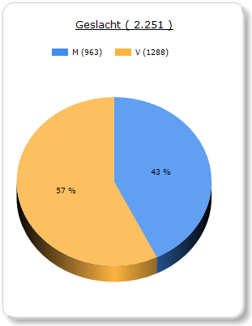
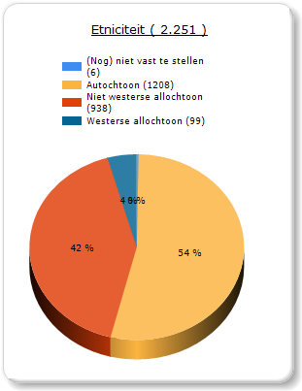
Programme (temps plein, temps partiel), éducation préalable, sexe et groupe ethnique (2016)
Programme
Éducation préalable
Sexe
Groupe ethnique

Slide 15
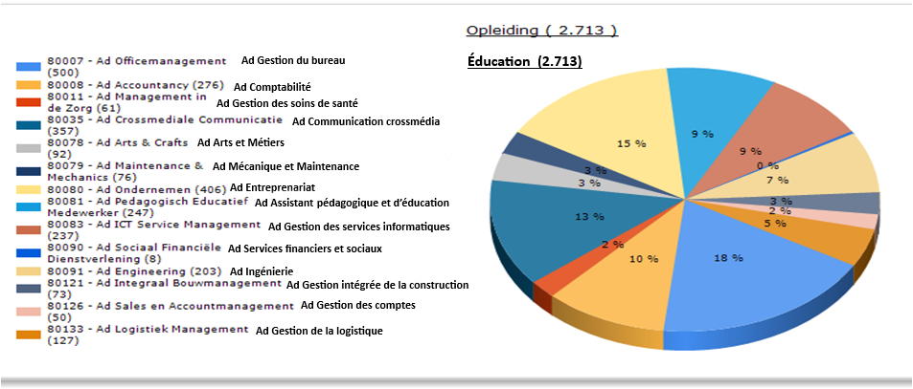
Programmes Ad (2017)

